Slide 1
EL PAPEL DE INTEGRACIÓN SENSORIAL EN AUTISMO
Carolina Ferrer, MS, OTR 28 de Septiembre de 2012
Notes:
PRESENTACIÓN PERSONAL
Antes de comenzar, me gustaría dejar en claro que yo creo que la mejor manera de ayudar a una persona con un diagnóstico del espectro Autista es trabajando en equipo con la familia, la escuela y otros profesionales de apoyo. No creo que un tipo de terapia o intervención sea mejor. Creo que es importante conocer los recursos disponibles para esta población, mantenerse informado en la actualidad dentro del campo y su profesión, y adaptar la intervención de acuerdo a la persona, su familia, y la situación.
2. PRESENTACIÓN DEL TEMA:
A pesar de un gran interés mundial en los últimos años por identificar la (s) causa(s), fisiología y “curas” de los Trastornos del Espectro Autista, aún se sabe poco. Muchas intervenciones han sido desarrolladas y aplicadas con el intento de tratar las dificultades que acompañan el diagnóstico de alguno de estos trastornos. Entre ellas, las más comunes con Applied Behavioral Analysis (Análisis Aplicado de la Conducta), Terapias de Lenguaje y Comunicación facilitada, intervención para el desarrollo de las relaciones (Greenspan), Terapia Ocupacional con o sin Integración Sensorial, Terapia Asistida por Animales y enfoques complementarios como terapia de música, arte, danza y teatro.
La terapia de integración sensorial ha causado sensación en EEUU, Europa, Australia y Japón, donde los terapeutas ocupacionales ofrecen esta intervención especializada como parte de sus servicios. Me imagino que muchos aquí ya habrán escuchado del tema y probablemente tienen muchas preguntas al respecto.
Mi meta hoy es tratar de aclarar algunas de esas dudas, y ofrecer referencias si desean aprender más sobre este tema.

Slide 2
ÍNDICE
1
Definición de Autismo
Prevalencia de Déficits Sensoriales
2
¿Qué es Integración Sensorial?
3
Terapia de Integración Sensorial para personas con TGD o TEA
Investigaciones de eficacia
4
Recomendaciones
Referencias
Notes:
Mi meta hoy es tratar de aclarar algunas de esas dudas, y ofrecer referencias si desean aprender más sobre este tema.
Primero hablaré de la emergencia de dificultades en el procesamiento sensorial como un síntoma en personas en el espectro autista y la prevalencia estimada hoy en día.
Luego hablaré de que es la integración Sensorial en general
Y por último hablare sobre las terapias de intervención sensorial para personas en el espectro austita. Incluyendo resultados de investigaciones que tratan de probar su eficacia.

Slide 3
ESPECTRO AUTISTA
Autismo
Asperger’s
CDD
PDD-NOS
Rett’s
TGD
APA, 2000
Notes:
Este es el espectro Autista de acuerdo al DSM-IV, la última publicación oficial de este tipo.

Slide 4
EL TRÍO DEL AUTISMO, DSM-IV
Comunicación
Comportamiento Extraño
Social
Sensorial
APA, 2000
Notes:
Esta definición es poco específica y vaga.
Históricamente, se ha desenfatizado las dificultades en el funcionamiento motor y procesamiento sensorial en las evaluaciones y tratamiento de las personas con autismo.
Últimamente, se ha puesto mayor énfasis en estas áreas por varias razones:
-Recientes avances en la manera en que entendemos la neuropsicología del autismo
-Relatos personales de personas con Autismo, como Temple Grandin, quienes hacen mucho énfasis en las dificultades que sus diferencias sensoriales causaban en su vida diaria.
SOCIAL: alteración cualitativa de la interacción social. Incluye,
(a) contacto visual, expresiones faciales, posturas corporales y gestos reguladores de la interacción social.
(b) incapacidad para desarrollar relaciones con compañeros adecuadas al nivel de desarrollo.
(c) ausencia de la tendencia espontánea para compartir con otras personas disfrutes, intereses y
Objetivos (p. ej., no mostrar, traer o señalar objetos de interés).
(d) falta de reciprocidad social o emocional.
2. COMUNICACIÓN:
(a) retraso o ausencia total del desarrollo del lenguaje oral (no acompañado de intentos para compensarlo mediante modos alternativos de comunicación, tales como gestos o mímica).
(b) en sujetos con un habla adecuada, alteración importante de la capacidad para iniciar o mantener una conversación con otros.
(c) utilización estereotipada y repetitiva del lenguaje o lenguaje idiosincrásico.
(d) ausencia de juego realista espontáneo, variado, o de juego imitativo social propio del nivel de desarrollo.
3. COMPORTAMIENTO EXTRAÑO (RESTRINGIDO, REPETITIVO Y ESTERIOTIPADO)
(a) preocupación absorbente por uno o más patrones estereotipados y restrictivos de interés que resulta anormal, sea en su intensidad, sea en su objetivo
(b) adhesión aparentemente inflexible a rutinas o rituales específicos, no funcionales
(c) manierismos motores estereotipados y repetitivos (p. ej., sacudir o girar las manos o dedos, o movimientos complejos de todo el cuerpo)
(d) preocupación persistente por partes de objetos

Slide 5
ESPECTRO AUTISTA, DSM-V
Autismo
Asperger’s
CDD
PDD-NOS
TEA
APA, 2012
Notes:
DSM-V– MANUAL DIAGNÓSTICO Y ESTADÍSTICO DE LOS TRASTORNOS MENTALES
Trastornos del espectro Autista-
Se propone que el Síndrome de Rett’s sea eliminado de esta categoría y del DSM en general porque no es considerada un trastorno mental si no una condición que puede causar, solo por un período breve en la infancia síntomas del espectro autista.
Por ejemplo, el síndrome de X frágil y supresión del gen 22q son Desórdenes médicos y/o genéticos que pueden ser asociados con síntomas de Autismo, pero el diagnóstico principal es la enfermedad, NO el autismo.

Slide 6
DEFINICIÓN PROPUESTA DSM-V
Patrones Restringidos y Repetitivos
Alteraciones del Funcionamiento
Social
Temprana Edad
APA, 2012
Notes:
Todo en un rango de severidad.
COMUNICACIÓN E INTERACCIÓN SOCIAL (algo en cada una de estas subcategorias):
Déficit de reciprocidad socio-emocional. Conversaciones “normales” tomando turnos, déficit en compartir intereses y emociones, hasta total carencia de iniciación de interacciones sociales.
Déficit en comunicación no-verbales. Contacto visual, pobre integración de la comunicación verbal y no verbal, lenguaje corporal, gestos, comprender lenguaje no verbal en otros, etc…
Déficit en el desarrollo y mantenimiento de relaciones de acuerdo a su edad (sin incluir las relaciones con los padres de familia u otro cuidador cercano). En un rango desde dificultades ajustándose a diferentes contextos sociales, dificultades con juego imaginativo y hacer amigos, hasta un aparente desinterés absoluto en personas.
PATRONES DE COMPORTAMIENTO, INTERESES Y ACTIVIDADES RESTRINGIDAS Y REPETITIVAS. (2 de las subcategorías)
Movimientos motores, habla y uso de objetos estereotipados y/o repetitivos.
Adherencia excesiva a rutinas, comportamientos verbales o no verbales ritualizados, o resistencia excesiva a los cambios. (incluye comida)
Interesas altamente restringidos que son anormales en su intensidad o enfoque (objetos inusuales, colores, intereses como dinosaurios o trenes)
Hyper o Hypo Reactividad a input sensorial o interes inusual en aspectos sensoriales del ambiente. (indiferencia al dolor/ temperaturas, reacción adversa a sonidos o texturas, oler o tocar cosas excesivamente, fascinación con las luces o objetos que giran, etc.. )
SÍNTOMAS PRESENTES DESDE TEMPRANA EDAD (aunque no sean obvios hasta que las demandas sociales excedan las capacidades limitadas)
SÍNTOMAS LIMITAN Y ALTERAN EL FUNCIONAMIENTO DEL DÍA A DÍA

Slide 7
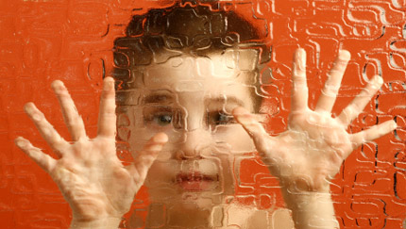
PREVALENCIA
90%
Schaaf et al., 2012
Notes:
No todos las personas con problemas de Integración Sensorial tienen Autismo, pero casi todos las personas con Autismo tienen problemas de integración sensorial.

Slide 8
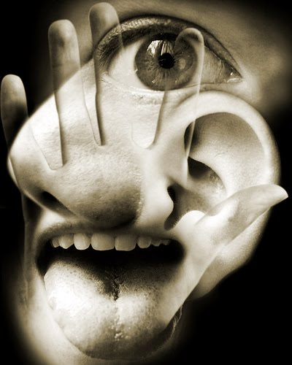
LOS SENTIDOS
1
2
Notes:
Estos son los 5 sentidos en los que la mayoría de las personas piensan al escuchar esa palabra. Estos son sentidos externos, que nos ayudan a recibir información del exterior de nuestros cuerpos.

Slide 9
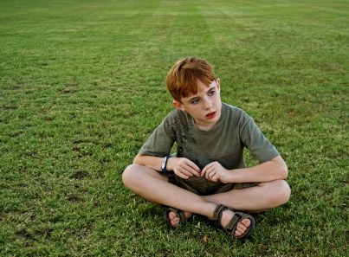
LOS SENTIDOS
1
2
Notes:
Los sentidos nos permiten recibir información necesaria para vivir. Esta información necesaria viene de 2 lugares en general, fuera de nuestro cuerpo y dentro de nuestro cuerpo.

Slide 10
LOS SENTIDOS
LOS SENTIDOS
Exteriores
Visión
Interiores
Interoceptivo
Táctil
Audición
Gusto
Propiocepción
Vestibular
Olfato

Slide 11
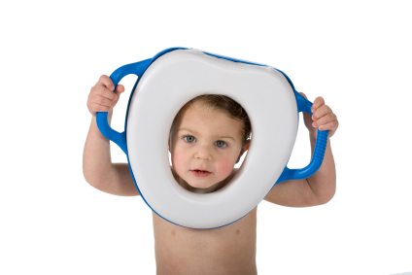
Interoceptivo
Información de nuestros órganos internos
Regula funciones como: hambre, sed, digestión, temperatura corporal, sueño, humor, ritmo cardiaco y estado de activación
Anda en “automático” hasta que tengamos la necesida de actuar (comer, dormir, ir al baño)
Kranowitz, 2005
Notes:
Mucho niños con ineficiente sistema interoceptivo pueden no darse cuenta de la necesidad de evacuar, causando retrasos en la independencia al ir al baño, o sentir la necesidad de comer o la sensación de llenura.

Slide 12

Propiocepción
Información sobre posición corporal
Esta información viene desde nuestros músculos, al estirarse o contraerse.
Nos ayuda a evitar obstáculos, cuenta fuerza y velocidad están usando nuestros músculos, etc…
Kranowitz, 2005
Notes:
A veces le dicen “Kinesthesia”
La conciencia propia que nos da este sentido nos permite actuar sobre nuestro ambiente.
Permite montar una bicicleta, escribir un reporte, etc…

Slide 13
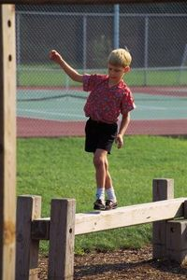
Vestibular
Información sobre la posición de nuestra cabeza con respecto a la gravedad, el movimiento de nuestro cuerpo a través del espacio y balance.
Localizado en el oído interno, con conexiones directas a los ojos.
Kranowitz, 2005
Notes:
Que tan rápido no estamos moviendo, hacia que dirección nos estamos moviendo.
Jean Ayres, quien fue la primera en describir Integración Sensorial, le puso mucho énfasis a este sentido.

Slide 14
PROCESAMIENTO SENSORIAL
RECEPCIÓN
MODULACIÓN
POSTURA
PRAXIS
DISCRIMINACIÓN
INTEGRACIÓN
DETECCIÓN
Kranowitz, 2005
Notes:
*Incoming*
RECEPCIÓN
Las sensaciones son recibidas por el sistema neurológico periferal (en la piel, oídos, ojos, lengua, nariz, músculos y órganos) y viajan hacia el sistema neurológico central
DETECCIÓN
Cuando entran al sistema neurológico central, específicamente el cerebro (donde exactamente aún se discute, muchos dicen que en el Thalamus)
INTEGRACIÓN
Donde se junta la información de todos los sentidos
MODULACIÓN (sistema de filtros)
Lo que ajusta y balancea el flujo de información sensorial al cerebro.
Excitación (presta atención!)
Inhibición (relájate! No pasa nada- ignórame)
Habituación (alguna información fue importante cuando comenzó pero ya no -la habituamos- la textura diferente de la camisa)
La modulación determina que tan eficiente somos al auto-regularnos- en cada aspecto de nuestras vidas.
DISCRIMINACIÓN
Las características de tiempo y espacio de cada sensación.
Estoy gritando?
Que tan rápido viene ese balón?
He escuchado esa canción antes?
Mi brazo derecho está estirado tanto como el izquierdo?
Ese símbolo es de PARE o SEDA EL PASO?
La discriminación sensorial se va desarrollando con madurez neurológica y experiencias del niño y la persona
*Outgoing*
POSTURA (Reacciones y coordinación bilateral)
Control del cuerpo para tomar acciones como patear una pelota, escribir, correr, abrir y cerrar envases, etc…
PRAXIS (Planeamiento Motor) (USAR IDEA DE TAZA DE CAFÉ para explicar el circulo en su totalidad)
Es una habilidad aprendida.
La habilidad de formar una idea de una acción con múltiples pasos que no es familiar
Organizar nuestro cuerpo para llevar a acabo el plan motor
Ejecutar el plan o progresar en el
Entre más hace el niño, más puede hacer.

Slide 15
NIVELES DE INTEGRACIÓN SENSORIAL
PREPARACIÓN ACADÉMICA
HABILIDADES DE PERCEPCIÓN MOTORAS
HABILIDADES DE SENSACIÓN- MOTORAS
SISTEMAS SENSORIALES PRIMARIOS
Kranowitz, 2005
Notes:
PREPARACIÓN ACADÉMICA
Táctil
Propioceptivo
Vestibular
HABILIDADES DE PERCEPCIÓN MOTORAS
Conciencia corporal
Uso de ambas partes del cuerpo
Preferencia manual
Planeamiento motor (Praxis)
HABILIDADES DE SENSACIÓN- MOTORAS
Discriminación Auditiva
Habla y Lenguaje
Discriminación Visual
Coordinación ojo-mano
Actividad con propósito
SISTEMAS SENSORIALES PRIMARIOS
Habilidades académicas
Habilidades motoras complejas
Regulación de Atención
Comportamiento Organizado
Auto Estima
Auto Control

Slide 16
TRASTORNO DE PROCESAMIENTO SENSORIAL
Dunn, 2001
Kranowitz, 2005
Notes:
Página 69 en Kranowitz

Slide 17
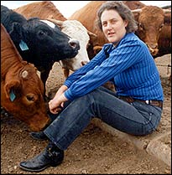
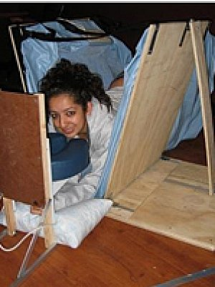
EJEMPLO- TEMPLE GRANDIN
Grandin, 2006)
Notes:
Se graduo del Hampshire Country School, un boarding school para niños dotados en Rindge, New Hampshire en 1966.
Bachelor´s degree en Psicología de Franklin Pierce College en 1970
Master's degree en Ciencia de Animales de Arizona State University in 1975
Doctoral degree Ciencia de Animales from the University of Illinois at Urbana-Champaign in 1989.
Doctor honorable en 4 otras universidades, incluyendo Duke.
Es una gran defensora del bienestar de los animales, sobre todo de los animales explotados por la industria ganadera. Ha reformado mataderos y ranchos a lo ancho y largo de los Estados Unidos en defensa de una vida y una muerte digna de los sujetos.
Debido a su condición de autismo, considera que el pensamiento de una persona con esta condición es una especie de apeadero entre el pensamiento animal y el humano. Esto la ha llevado a realizar experimentación y a profundizar no sólo en la etología sino también en la neuropsicología.
“Desde que me acuerde, siempre he odiado la sensacion de ser abrazada. Quería experimentar la buena sensación de ser abrazada, pero era demasiado abrumante. Era como una gran ola es estimulación que me rodeaba, y yo reaccionaba como un animal salvaje. Ser tocada activaba en mi sistema la operación de “aléjate”; movía mi switch eléctrico. Estaba abrumada y tenia que escapar, comunmente saltando y alejándome bruscamente.”
[…]
“Solía soñar desíerta por horas en la escuela primeraia sobre construir una máquina que aplicara presión a mi cuerpo”

Slide 18


Sensaciones del Día a Día
Dunn, 2001
Notes:
Ninguna manera de procesar sensaciones es en sí buena o mala- simplemente LO ES. Personas con todo tipo de patrones de procesamiento sensorial están viviendo exitosamente Y fracasando. No estás destinado a fracasar si tienes un bajo nivel de registro ni garantizado éxito si eres una persona que busca sensaciones. Un buscador de sensaciones en un ambiente pobre de experiencias no será exitoso, mientras que una persona que evita sensaciones puede que crezca exitosamente en ese ambiente. LA IMPORTANCIA ES EL ENCAJE APROPIADO ENTRE LA PERSONA Y EL AMBIENTE. Es mucho más fácil y rápido cambiar el ambiente que cambiar a la persona.
Hay muchas personas que dicen escuchar mejor cuando tienen sus lentes puestos. Los lentes en sí no afectan la audición; ellos dan soporte para el cargo en el sistema nervioso, prestando recursos de atención para poder escuchar mejor. TU SISTEMA NERVIOSO NO ESTA DISPONIBLE PARA APRENDER CUANDO ESTA EN MODO DE “FIGHT OR FLIGHT”.
Tener conocimiento sobre como tu propio sistema nervioso procesa sensaciones te da un método para manejar tu vida diaria mejor. Saber sobre tus necesidades y limitaciones con respecto a input sensorial te da la oportunidad de incrementar o disminuir diferentes tipos de ínput para apoyar tus necesidaes y así lograr resultados más exitosos.

Slide 19
TERAPIA DE INTEGRACIÓN SENSORIAL
Notes:
De que se trata?
Quien las ofrece?
Cómo debería implementarse? NUNCA solo y únicamente esto.

Slide 20
INVESTIGACIONES DE EFICACIA

Slide 21
RECOMENDACIONES
A

Slide 22
REFERENCIAS
American Psychiatric Association. (2000) Diagnostic and statistical manual of mental disorders, text revision (DSM-IV TR). Washington, D.C.: American Psychiatric Association. Retrieved on Nov. 28, 2008 from:
http://online.statref.com.ezproxy.library.tufts.edu/document.aspx?fxid =37&docid=
American Psychiatric Association. (2011). A 05 Autism Spectrum Disorder . In DSM-5 Development, proposed revisions. Retrieved fromhttp://www. dsm5.org/proposedrevisions/pages/proposedrevision.aspx?rid=94
Dunn, W. (2001). The sensations of everyday life: Empirical, theoretical, and pragmatic considerations, 2001 Eleanor Clarke Slagle lecture. American Journal of Occupational Therapy, 55, 608-620.
Grandin, T. (2006). Thinking in pictures: My life wth Autism. New York: Doubleday
Kranowitz, C.S. (2005). The out-of-Sync Child: Recognizing and coping with sensory processing disorder. New York: Penguin Group
Lang, R., O’Reilly, M, Healy, O., Rispoli, M., Lydon, H., Streusand, W., Davis, T., Kang, S., Sigafoos, J., Lancioni, G., Didden, R. & Giesbers, S. (2012). Sensory integration therapy for autism spectrum disorders: A systematic review. Research in Autism Spectrum Disorders, 6, 1004-1018.
Tomchek, S.D. (2010). Sensory Processing in Individuals with an Autism Spectrum disorder. In Kuhaneck, H.M.& Watling, R.(Eds.), Autism: A comprehensive Occupational Therapy Approach (pp.135-161). Bethesda, MD: AOTA Press.

